Slide 1
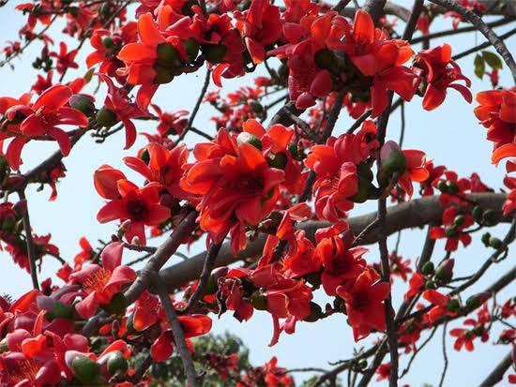
স্বাগতম

Slide 2
শিক্ষক পরিচিতি
আঃ লতিফ মোল্লা
সহকারী অধ্যাপক
বাংলা বিভাগ
সরকারী বঙ্গবন্ধু মহিলা কলেজ
চিতলমারী,বাগেরহাট।

Slide 3
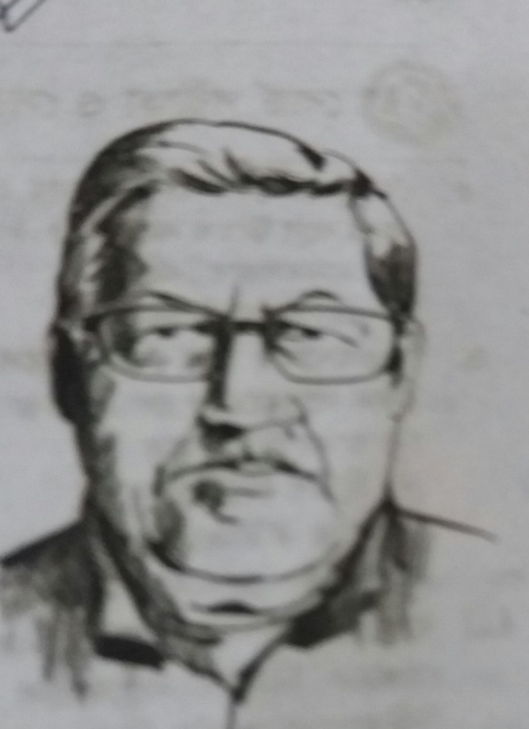
পাঠ পরিচিতি
জাদুঘরে কেন যাব
আনিসুজ্জামান

Slide 4
একাদশ ও দ্বাদশ শ্রেণি
সময় ৫০ মিনিট
তারিখ—০৯/১১/ ২০২০

Slide 5
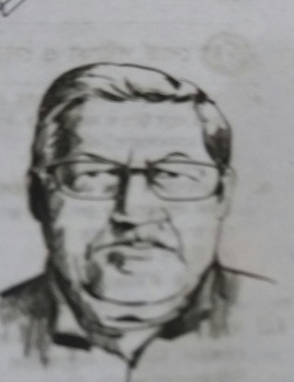
লেখক পরিচিতি
জন্মঃ ১৯৩৭ সালের ১৮ই ফেব্রুয়ারি কলকাতায় ।
পিতাঃ ডা. এ .টি.এম মোয়াজ্জম।
মাতাঃসৈয়াদা খাতুন।
শিক্ষা জীবনঃ ১৯৫১ সালে প্রিয়নাথ স্বুল থেকে প্রবেশিকা এবং ঢাকা জগন্নাথ কলেজ থেকে ১৯৫৩ সালে আই এ পাশ করেন। ঢাকা বিশ্ববিদ্যালয় থেকে স্নাতক স্মমান,স্নাতকোত্তর ও পি এইস ডি ডিগ্রি লাভ করেন।এ ছাড়া তিনি সিকাগো ও লন্ডন বিশ্ববিদ্যালয় থেকে উচ্চতর শিক্ষা লাভ করেন ।
পেষাঃ তিনি দীর্ঘদিন চট্টগ্রাম ও ঢাকা বিশ্ববিদ্যালয়ে অধ্যাপনা করেন ।বর্তমানে তিনি ঢাকা বিশ্ববিদ্যালয়ের ইমেরিটাস অধ্যাপক ।
সাহিত্যকর্ম ঃ তিনি উচ্চমানের গবেষনা ও সাবলীল গদ্য রচনায় খ্যাতি অর্জন করেন ।তিনি বহু গ্রন্থের প্রণেতা ।
পুরস্কারঃ বাংলা একাডেমি,একুশের পদক,আলাওল সাহিত্য পুরস্কার,কলকাতা বিশ্ববিদ্যালয় থেকে ডি লিট ওভারত সরকারের পদ্মভূষণসহ বহু পুরস্কার লাভ করেন ।

Slide 6
শিখন ফল
১।জাদুঘর কী ? সে সম্পর্কে বলতে পারবে ।
২। জাদুঘরের উদ্ভব ও ক্রম বিকাশ সম্পর্কে আলোচনা করতে পারবে ।
জাদুঘরের শ্রেণিবিন্যাস ব্যাখ্যা করতে পারবে ।
৩।সভ্যতার বিকাশে এবং ঐতিহ্য ও ইতিহাস সংরক্ষনে জাদুঘরের উপযোগিতা বিচার করতে পারবে ।
৪। বিশ্বের উল্লেখযোগ্য জাদুঘর সম্পর্কে ধারনা লাভ করতে পারবে ।
৫। জাদুঘরে কেন যাব --এ প্রশ্নের সমাধান পাওয়া যাবে ।

Slide 7
বলধা গার্ডেনঃ ঢাকা মহানগরের ওয়ারীতে এর অবস্থান ।ভাওয়ালের জমিদার নরেন্দ্র চৌধুরী ১৯০৯ সালে এটি প্রতিষ্ঠা করেন ।

Slide 8
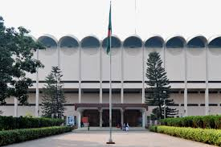
জাতীয় জাদুঘর --ঢাকা মহানগরের শাহবাগে এর অবস্থান ।১৯১৩ সালে যাত্রা শুরু।বাংলাদেশের সবচেয়ে বড় জাদুঘর ।

Slide 9
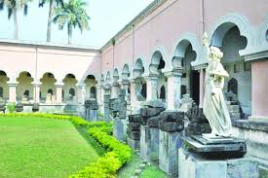
বরেন্দ্র জাদুঘর --১৯১০ সালে প্রতিষ্ঠিত ও রাজশাহীতে অবস্থিত।

Slide 10
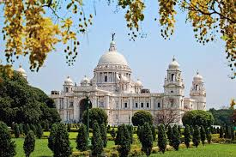
ভিক্টোরিয়া মেমোরিয়াল হল— রানী ভিক্টোরিয়ার নামাঙ্কিত স্মৃতিসৌধ। কলকাতা ময়দানের দক্ষিণ কোনে অবস্থিত।

Slide 11
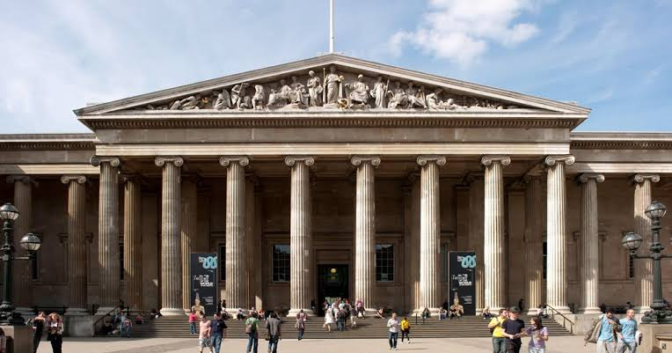
বৃটিশ মিউজিয়ামঃ ১৭৫৩ সালে প্রতিষ্ঠিত বৃটেনের জাতীয় জাদুঘর।

Slide 12
কলকাতা জাতীয় জাদুঘর –কলকাতার পার্ক স্ট্রিটে অবস্থিত এই জাদুঘর প্রতিষ্ঠিত হয় ১৮১৪ সালে । ভারতীয় জাদুঘর নামে পরিচিত এই জাদুঘরটিভারতীয় উপমহাদেশের সবচেয়ে বড় জাদুঘর ।

Slide 13
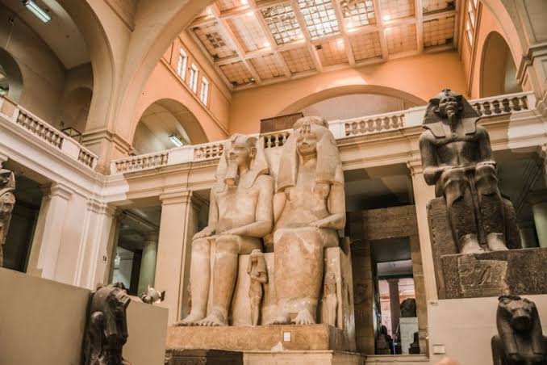
মিশর জাদুঘর –মিশরের কায়রোতে অবস্থিত। ১৮৩৫ সালে প্রতিষ্ঠিত হয় ।এতে প্রায় একলক্ষ বিশহাজার প্রদর্শন সামগ্রী আছে ।

Slide 14
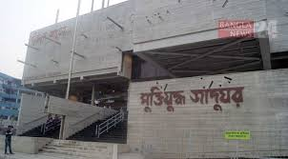
মুক্তিযুদ্ধ জাদুঘরঃ মুক্তিযুদ্ধ বিষয়ক প্রথম জাদুঘর।এটি ঢাকায় অবস্থিত।

Slide 15
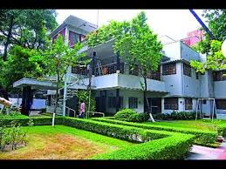
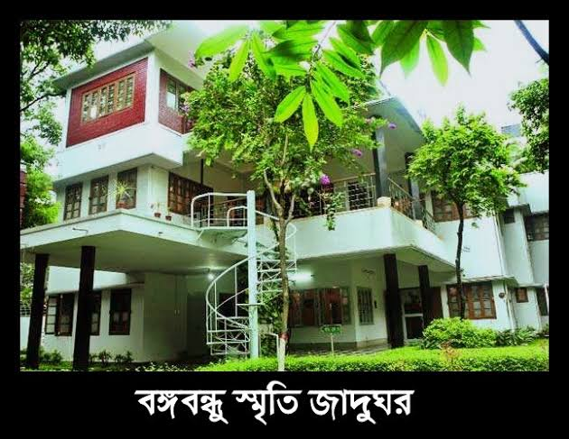
বঙ্গবন্ধু জাদুঘর : এই জাদুঘর ঢাকার ধানমন্ডি আবাসিক এলাকায় অবস্থিত ।বঙ্গবন্ধু শেখ মুজিবুর রহমানের স্মৃতি বিজড়িত বাসভবনকে ১৯৯৭সালে জাদুঘরে রুপন্ত্রিত করা হয় ।

Slide 16
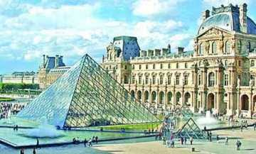
ল্যুভর মিউজিয়াম –ফ্রান্সের জাতীয় জাদুঘর ও আর্ট গ্যালারি ।প্যারিসে অবস্থিত এই জাদুঘর প্রতিষ্ঠিত হয় ১৫৪৬ সালে ।

Slide 17
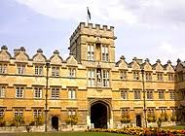
অক্সফোর্ড বিশ্ববিদ্যালয় ও অ্যাশমোলিয়ান জাদুঘর –অক্সফোর্ডবি. যুক্তরাজ্যের প্রাচীনতম বিশ্ববিদ্যায় ।অ্যাশমল ইংরেজ পুরাকীর্তি সংগ্রাহক (১৬১৭—১৬৯২)।তার সংগ্রহ থেকে গড়ে ওঠে অ্যাশমল মিউজিয়াম ১৮৯৭ সালে অক্সফোর্ড বিশ্ববিদ্যালয়ে ।

Slide 18
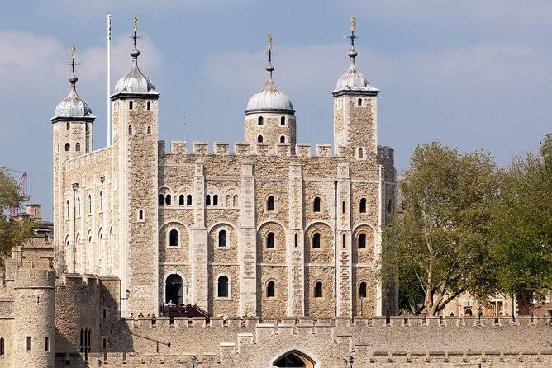
টাওয়ার অব লন্ডন –এটি নির্মিত ১০৭৮ খিষ্টাব্দে । এই টাওয়ারটি লন্ডনের টেমস নদীর উত্তর তীরবর্তী অঞ্চলে অবস্থিত ।

Slide 19
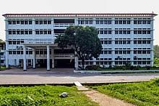
চট্টগ্রাম বিশ্ববিদ্যালয় জাদুঘর---১৯৭৩ সালে এই জাদুঘরের যাত্রা শুরু ।

Slide 20
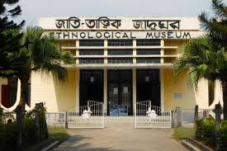
জাতিতাত্ত্বিক জাদুঘর---এটি চট্রগ্রামের আগ্রাবাদে অবস্থিত ।এই জাদুঘরে দেশি ২৫টি এবং বিদেশি ৫টি নৃগোষ্ঠী সহ জাতিতাত্ত্বিক নিদর্শন রয়েছে ।

Slide 21
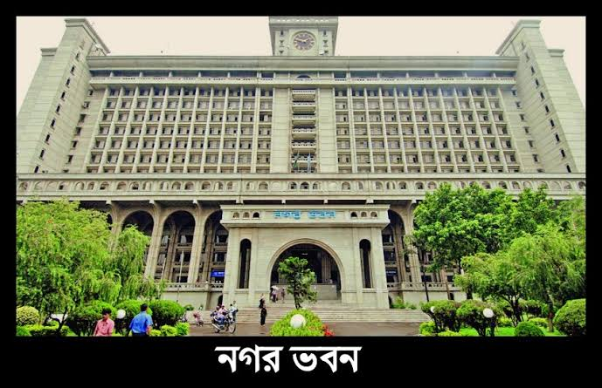
ঢাকা জাদুঘর – ঢাকা সিটি কর্পোরেশন পরিচালিত এই জাদুঘর নগর ভবনে অবস্থিত ।এটি প্রতিষ্ঠিত হয় ১৯৮৭ সালে ।

Slide 22
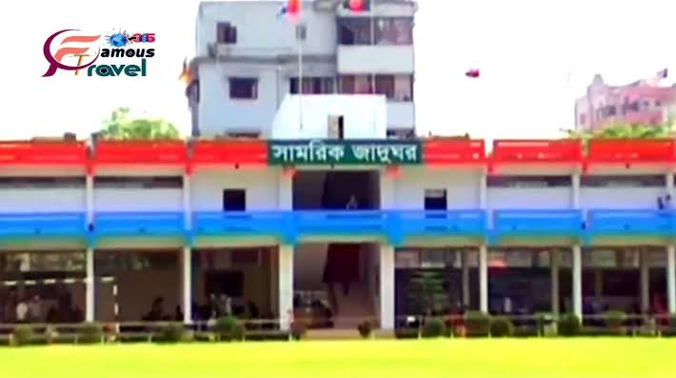
সামরিক জাদুঘর –১৯৮৭ সালে মিরপুর সেনানিবাসের প্রবেশদ্বারে এই জাদুঘর প্রতিষ্ঠিত হয় ।

Slide 23
১। আমরা জাদুঘরে কেন যাব ? ২।জাদুঘরের প্রধান কাজ কী ? ৩।জাদুঘরের অর্থ কী এবং এ শব্দটি কোন ভাষা থেকে আগত ?
আমাদের জ্ঞান বৃদ্ধি করতে,শক্তি জোগাতে,চেতনা জাগ্রত করতে,মনোজগতকে সমৃদ্ধি করতে এবং আনন্দ লাভ করতে আমরা জাদুঘরে যাব ।
বৈচিত্র্যপূর্ণ ও ঐতিহাসিক নিদর্শন সংরক্ষণ, প্রদর্শন, জাতিসত্তার পরিচয় প্রদান এবং জ্ঞান ও আনন্দ দান জাদুঘরের প্রধান কাজ ।
জাদুঘর অর্থ প্রদর্শনশালা ।জাদু শব্দটি ফারসি,ঘর টি বাংলা ।ঊর্দুতে জাদুঘরকে বলে আজবখানা।হিন্দিতে অজায়েব-ঘর ।

Slide 24
বাড়ির কাজ
বাংলার প্রাচীন রাজধানী হলো সোনারগাও ।এখানে রয়েছে সুলতানি ও ভুইয়াদের আমলের নানা নিদর্শন ।প্রতিদিন প্রচুর পর্যটক এখানে বেড়াতে আসে ।অনেক সময় স্কুল-কলেজের ছাত্র –ছাত্রীরা এখানে শিক্ষা সফরে আসে ।
ক।পৃথিবীর প্রথম জাদুঘরের নাম কী ? ১
খ । জাদুঘর কীভাবে গড়ে উঠে ? ২
গ ।উদ্দীপকের স্থানের মতো জায়গায় মানুষ বেড়াতে যায় কেন? এই প্রবন্ধের আলোকে ব্যাখ্যা কর। ৩
ঘ ।উদ্দীপকের স্থানের মতো জায়গায় মানুষ বেড়াতে যাক এটাই প্রাবন্ধিকের কাম্য-বিশ্লেষণ কর । ৪

Slide 25
ধন্যবাদ

